Slide 1

MATLAB软件入门
Mathematical Experiments
—— MATLAB环境
重庆大学数学与统计学院

Slide 2
主要内容
A
B
操作界面
变量及其创建
C
D
搜索路径
帮助系统

Slide 3
操作界面
1. 功能区
2. 当前文件夹
3. 命令窗口
4. 工作区
5. 程序编辑窗口
6. 脚本文件

Slide 4
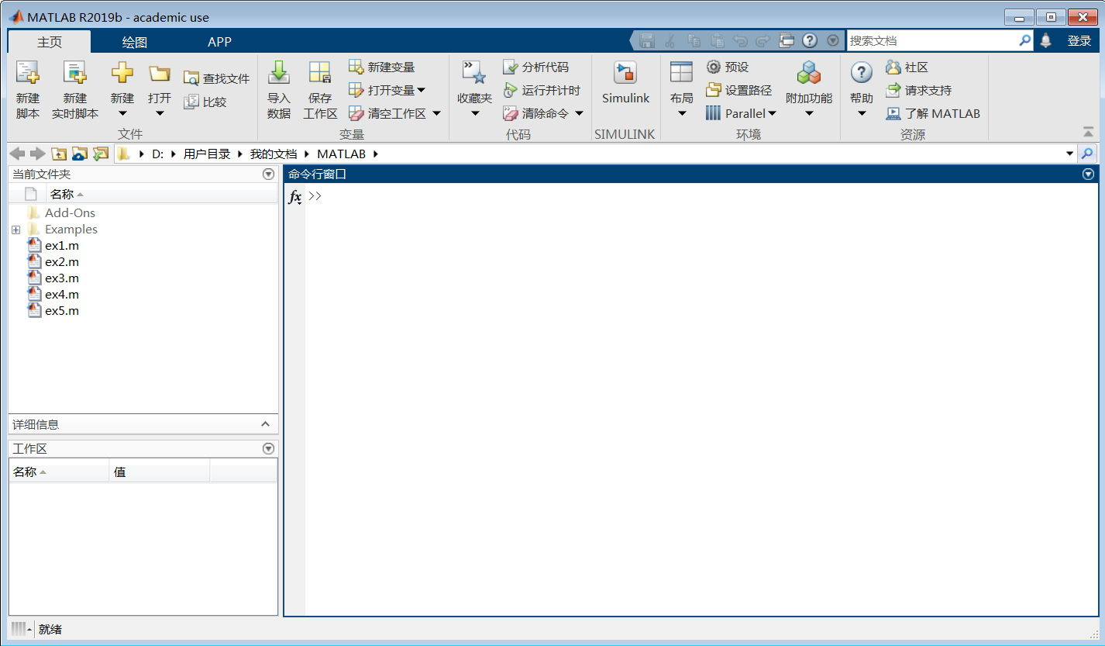
MATLAB操作界面
当前文件夹

Slide 5

当前文件夹
（1）当前文件夹是MATLAB读取和存储文件的默认文件夹。
（2）当前文件夹可以修改或新建
为了更有条理地分类存放你编写的程序，可以新建当前文件夹，鼠标点击文件夹路径左边的按钮，点击“新建文件夹”，修改文件夹名称。

Slide 6
MATLAB操作界面
命令行窗口

Slide 7
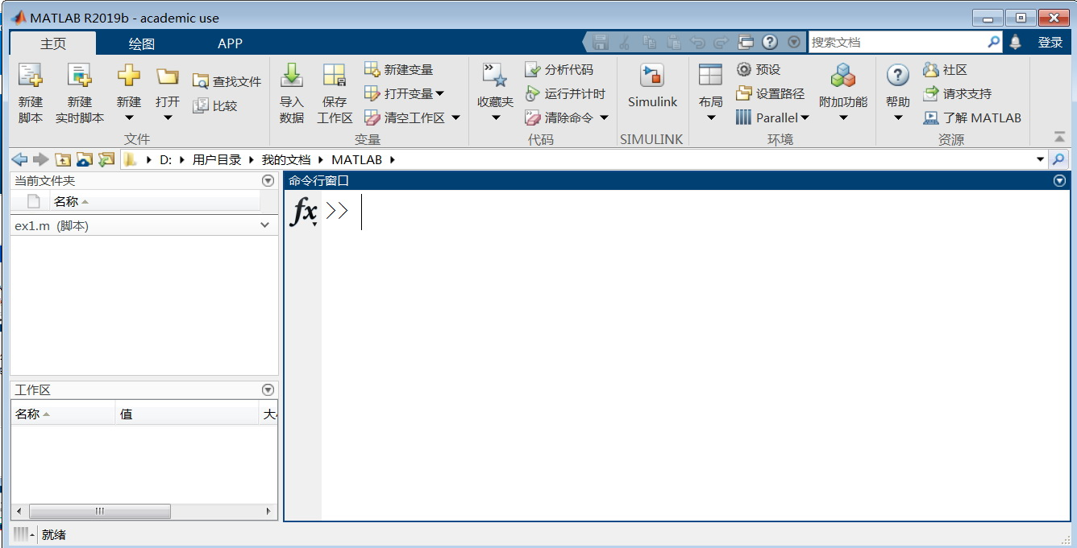
命令行窗口
命令行窗口
用于输入命令（或语句），显示命令执行后的结果。
命令提示符

Slide 8
MATLAB操作界面
当前文件夹
命令行窗口
工作区

Slide 9
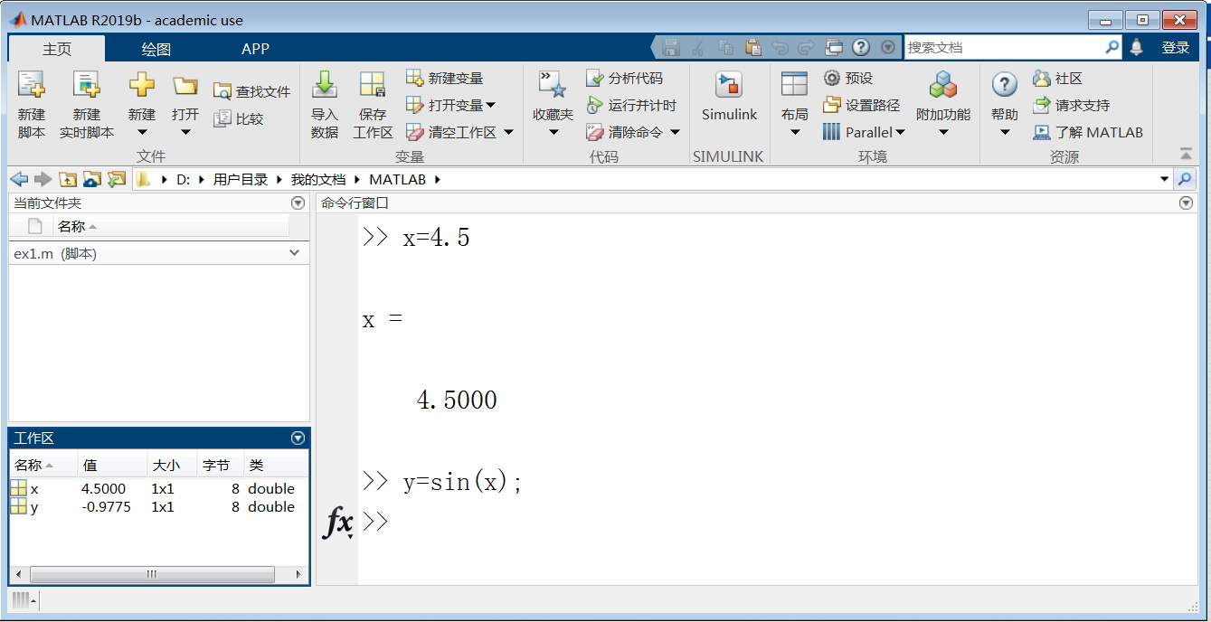
工作区
工作区
命令执行后所创建的所有变量值都存储在MATLAB的内存空间了，工作区记录了创建的所有变量。

Slide 10
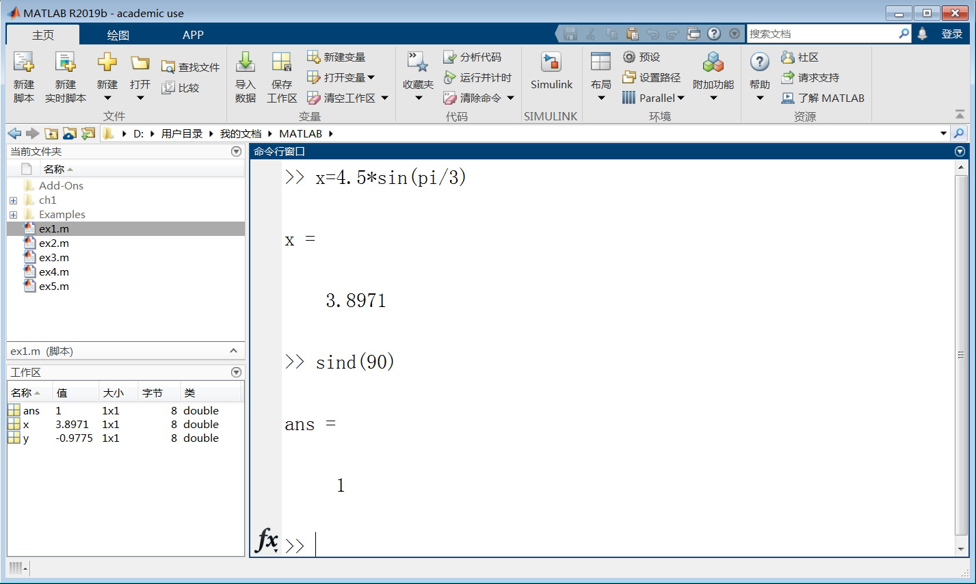
MATLAB命令或语句
MATLAB赋值语句的一般形式为：
（1）变量=表达式
（2）表达式

Slide 11
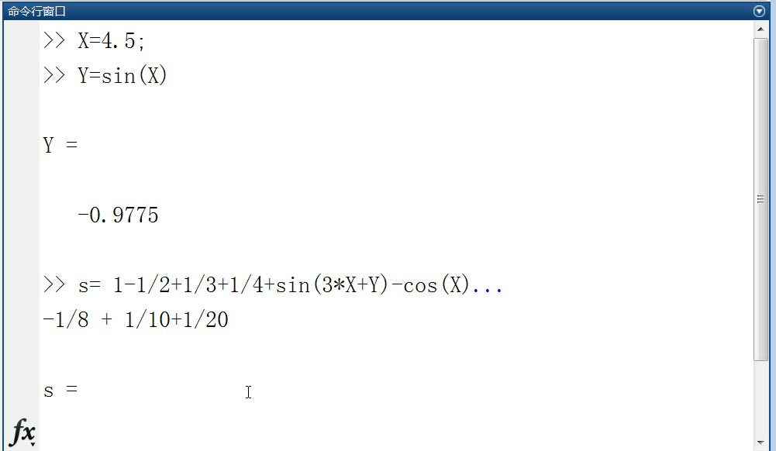
赋值语句结束符号
赋值语句的结束标示‘；’‘，’‘…’和回车的作用
• “；”，不显示结果，但会计算表达式的值并赋给左边的变量；
• 跟‘，’或‘Enter’，将显示表达式的计算结果；
• 跟‘…’，该命令行未完待续。
续行符

Slide 12
命令行编辑
用于命令行编辑的控制键、方向键和clc命令
按‘↑’键，重新调入上一命令行；
按‘↓’键，重新调入下一命令行；
‘←’, ‘→’键可左右移动光标；
‘ Home’键，光标移到行首；
‘End’键, 光标移到行尾；
‘Esc’键，清除当前命令行；
‘clc’命令，清除命令行窗口的所有文字
…

Slide 13

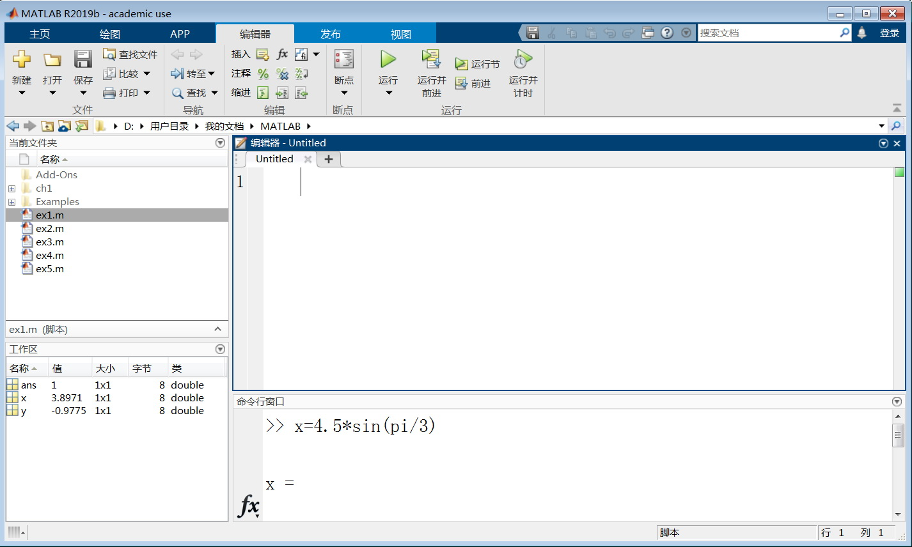
程序编辑器窗口
在MATLAB主页单击“新建脚本”按钮，就会弹出MATLAB程序编辑器窗口，在此可建立和编辑MATLAB程序，脚本M文件。
程序编辑器窗口

Slide 14
MATLAB脚本文件
注意：
• “%”符号后是注释
• 脚本文件是静态的，没有外部输入和输出
• 在脚本执行后，在脚本中建立或修改的所有变量的值都会保存下来，在工作区可以看到。

Slide 15
MATLAB脚本文件
M文件的命名规则
1）以英文字母开头，后面是字母，数字和下短线的任意组合；
2）大小写字母有区别。
注意：由于MATLAB有很多内置函数，我们的文件名要尽量避免与MATLAB中的内部函数名相同。

Slide 16
变量
变量类型
1）MATLAB是一种“弱化类型”的语言；
不需要初始化变量
2）MATLAB支持各种类型；最常见的是
• 5.26
♦ 64位双精度（缺省）
•‘A’
♦ 16位字符
3）其他类型也支持：复变量，符号变量，16位和8位整数等

Slide 17
变量
创建变量
创建变量，只需要将数值赋值给变量即可
myNumberVariable=5.865
myStringVariable=‘Zhang Hua’
变量的命名规则
1）以字母开头，后面是字母，数字和下短线的任意组合；
2）大小写字母有区别。

Slide 18
变量
特殊变量名（内置变量）
ans 用于结果的缺省变量名; pi 圆周率
eps 计算机的最小数; inf 无穷大
i或j i=j= -1的开方; NaN 不定量
realmin 最小可用正实数;
realmax 最大可用正实数
对于变量，MATLAB不需要任何类型的说明或维数语句，当输入一个新变量名时MATLAB自动建立变量并为其分配内存空间。

Slide 19
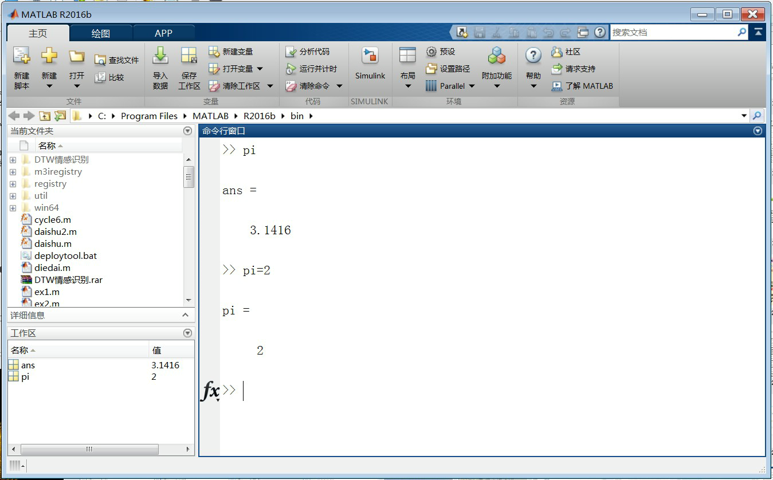
变量
注意：避免变量名与MATLAB中的特殊变量名相同，否则会修改这些特殊变量的预设值。

Slide 20
变量
注意：（1）由于变量与M文件的命名规则相同，因此MATLAB不能区分我们在命令窗口输入的字符串是变量还是M文件。
（2）尽量避免变量名与文件名相同，尽量避免变量名与MATLAB中的内部函数名相同。

Slide 21
变量
标量
• 变量可以直接被赋予一个数值
♦ a=23
♦ 出现在工作区
• 或作为数值和已有变量的函数
♦ b=1.2*5-2*a
数组
像其他程序语言一样，数组是MATLAB的重要组成部分
有两种类型的数组：数字矩阵（双精度或复数）；对象的元胞数组（更高级的数据结构）

Slide 22
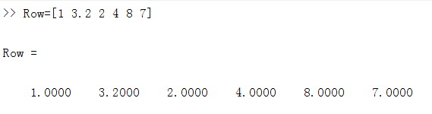

变量
行向量
Row=[1 3.2 2 4 8 7]
Row=[1,3.2,2,4,8,7]
命令窗口
工作区

Slide 23
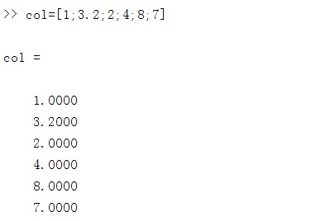
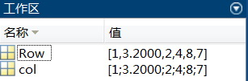
变量
列向量：方括弧之间的数值用分号“；”间开
col=[1;3.2;2;4;8;7]
命令窗口
工作区

Slide 24
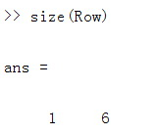
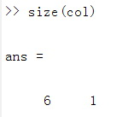
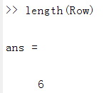
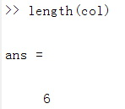
size 和 length
可以用函数size查看变量的型号（大小）

Slide 25
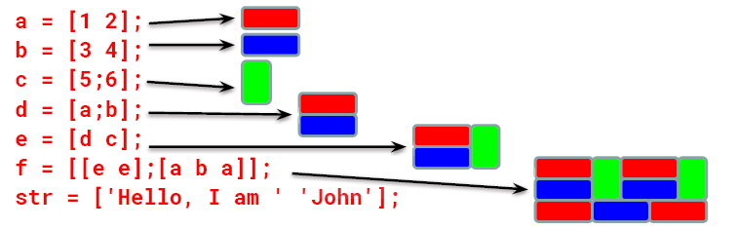
矩阵
• 像向量一样创建矩阵
♦ 矩阵元素逐个键入
A=[1 2;3 4]
• 用向量或矩阵拼接（注意维数的匹配）

Slide 26
变量清除
如何清除工作区的变量呢？
（1）用命令清除。例如：
>>clear, 或>> clear a b c。
（2）在工作区窗口中鼠标指到要删除的变量，在右键菜单中点击“删除”选项

Slide 27
变量保存与调出
保存工作区变量
quit↵ 或 单击右上角的“×”按钮，退出MATLAB,这时工作区所有变量也不存在了。
save (文件名) 将当前工作区的变量储存在
一个MAT-文件中
load (文件名） 调出一个MAT-文件

Slide 28
变量及其创建
变量的类型
变量的命名规则
特殊变量名
变量的创建
变量的清除
变量的保存与加载（调出）

Slide 29
MATLAB的搜索顺序
MATLAB对变量和M文件的搜索顺序
变量
内部函数
当前文件夹下的程序文件
文件搜索路径文件夹下的程序文件

Slide 30
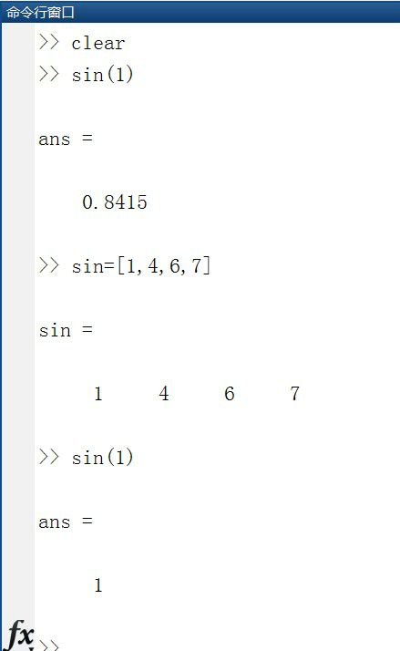

MATLAB的搜索顺序
例如：
如果此时要调用sin函数该怎么办？
只要删除工作区中的变量sin,再用sin时，就是内部函数sin了。

Slide 31
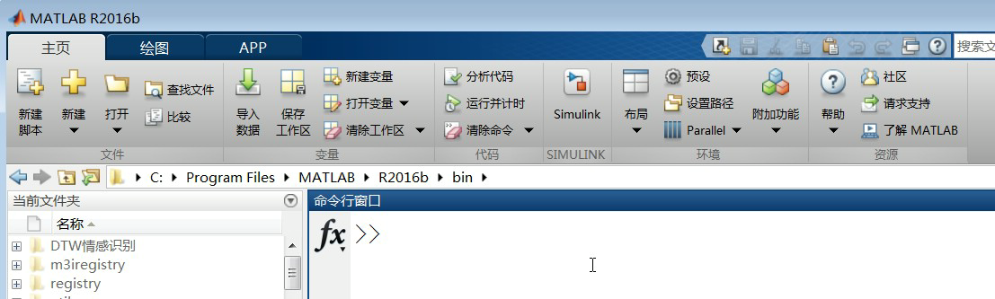
MATLAB的搜索路径
鼠标单击“设置路径” 按钮，即可打开“设置路径窗口”。

Slide 32
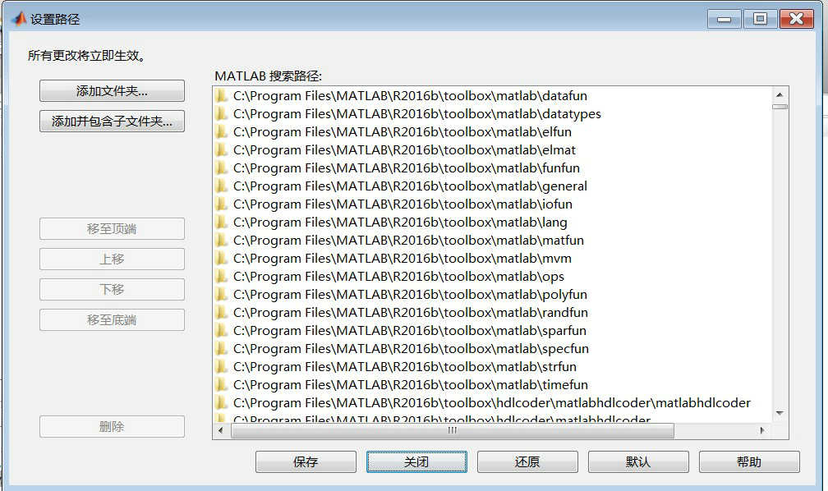
MATLAB的搜索路径
（1）查看搜索路径。在“设置路径窗口”能够查看MATLAB的所有搜索路径，如果你编写的M文件不在这些文件夹中，则MATLAB会找不到,运行时会出错。
（2）添加搜索路径。可以在“设置路径窗口” 添加文件夹，从而增加MATLAB的搜索范围。
（3）注意程序所在文件夹。若存放M文件（程序）的文件夹不是当前文件夹也不是MATLAB搜索路径范围内的文件夹，则运行时会出错。

Slide 33
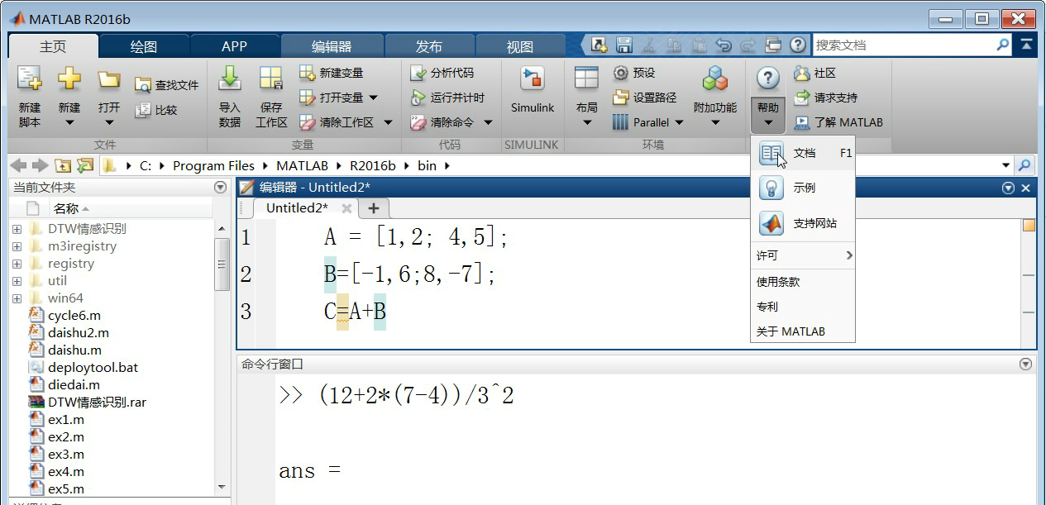
帮助系统
鼠标点击MATLAB主页的“帮助”按钮，会有“文档”和“示例”等选项。选择“示例”可查看MATLAB例子。
选择“文档”可进入MATLAB的帮助文档页面，可按目录查阅所有的帮助文档。

Slide 34
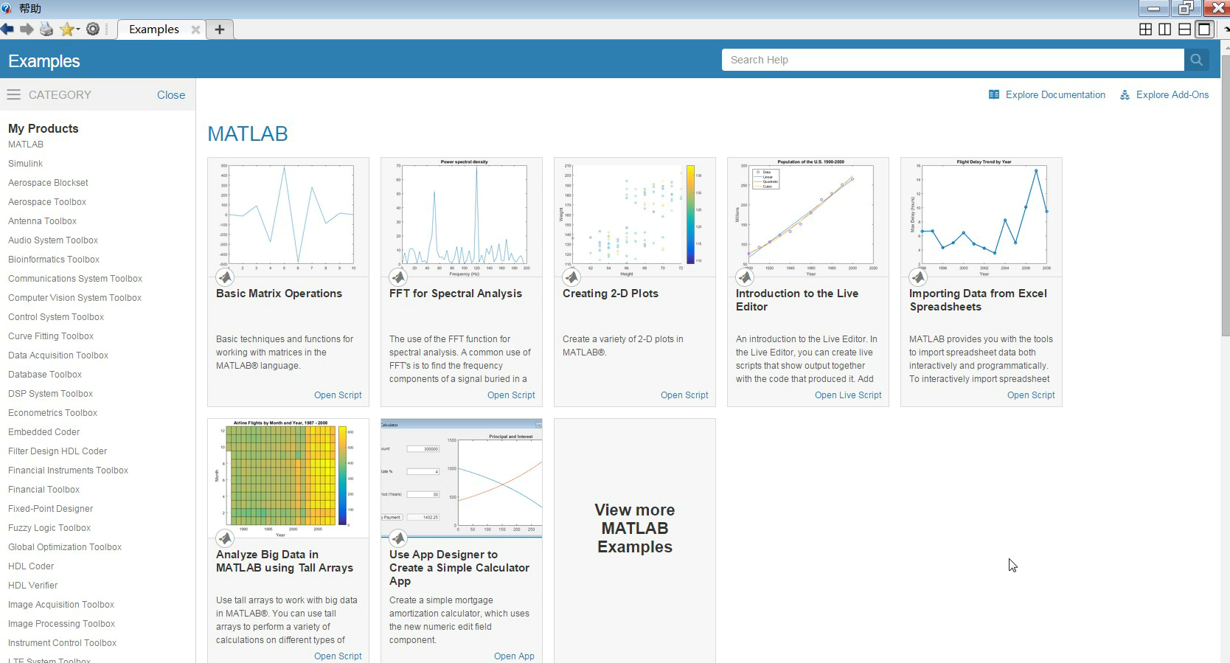
帮助系统
MATLAB示例

Slide 35
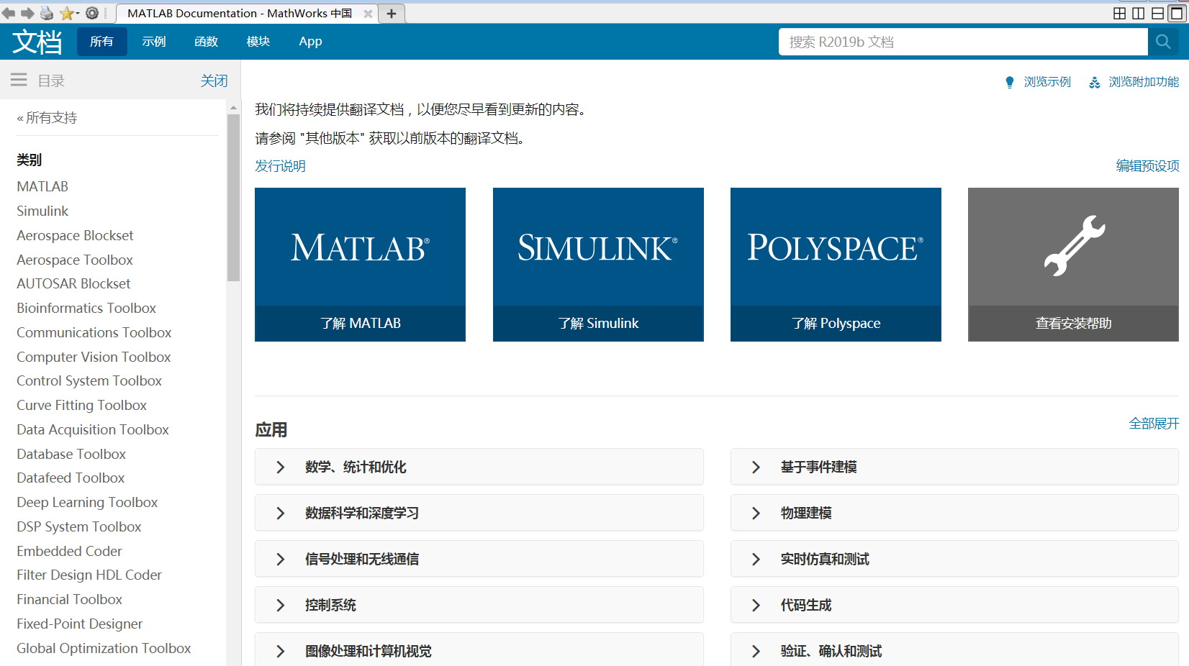
帮助系统
帮助文档

Slide 36
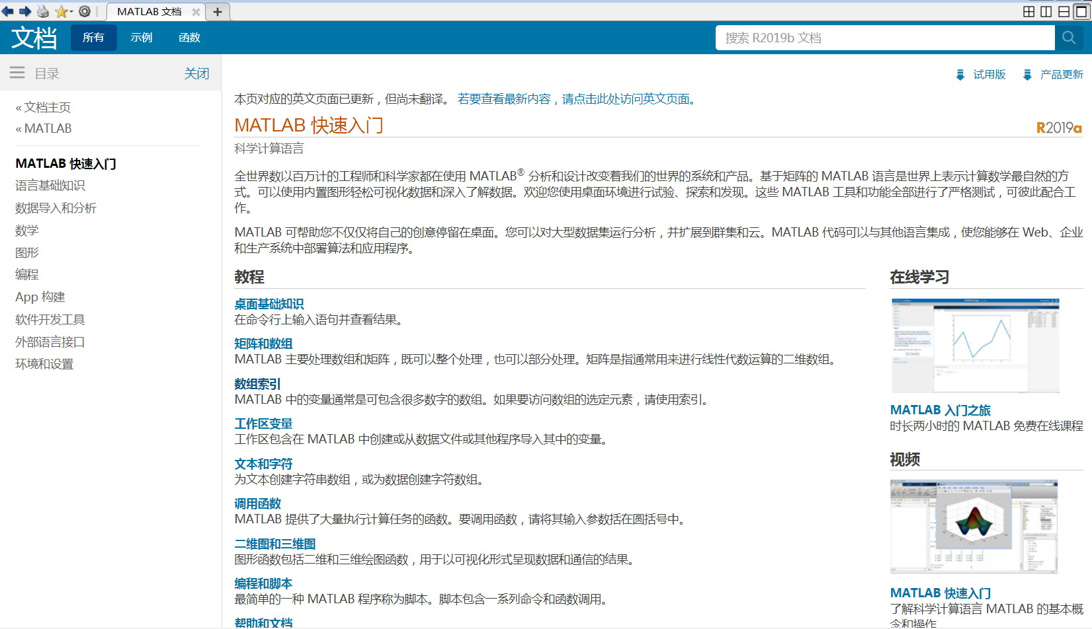
命令行帮助
help ↵ 自学MATLAB, 快速入门的最重要命令。

Slide 37
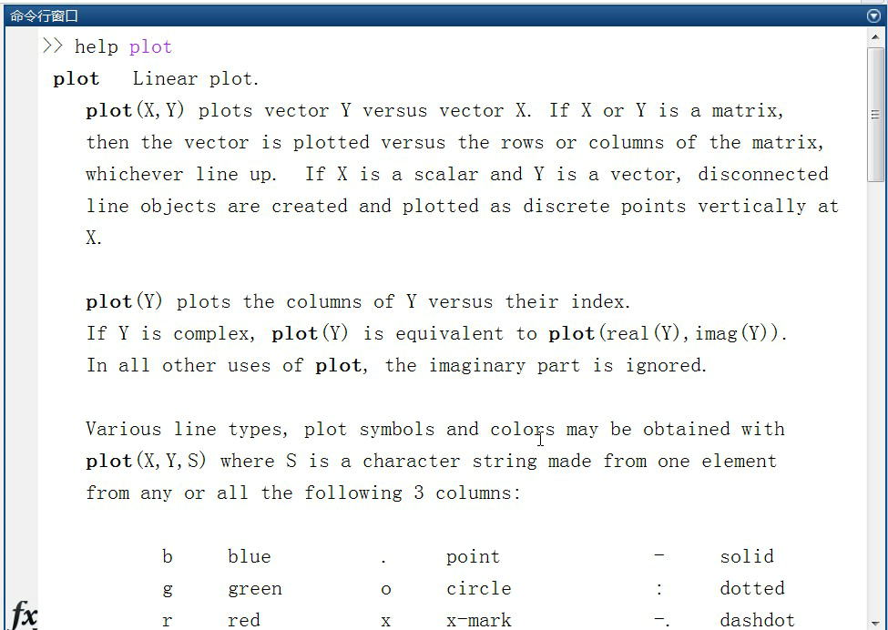
命令行帮助
• help 函数名↵
显示该函数的用途和用法及相关函数的帮助链接
doc 函数名
显示可读性更强的帮助，有例子。
docsearch 关键词
由特定的关键词搜索相关函数。

Slide 38
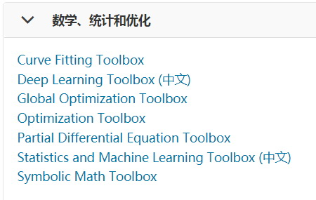
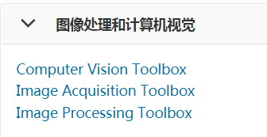
本课程用到的工具箱

Slide 39
Thanks
重庆大学数学与统计学院

